Slide 1


自然语言处理导论
第七章 信息抽取
张奇 桂韬 黄萱菁
复旦大学

Slide 2
目录
Contents
7.1
信息抽取概述
7.2
命名实体识别
7.3
关系抽取
7.4
事件抽取

Slide 3
7
信息抽取概述
随着互联网的迅猛发展，大量的信息以电子文档的形式出现，人们面临的不再是信息匮乏，而是严重的信息过载。为了应对信息爆炸带来的挑战，迫切需要一些自动化的工具对大量无结构的文本内容及时准确地进行抽取、过滤、归类和组织，帮助人们在海量内容中迅速找到真正需要的信息。信息抽取就是在这样的需求下应用而生。
信息抽取（Information Extraction，IE）的目标就是从非结构化的文本内容中提取特定的信息。信息抽取并不试图对全文进行理解，仅针对任务需求从篇章中抽取特定信息。信息抽取的应用广泛，在阅读理解、机器翻译、知识图谱等任务中都发挥着非常基础和重要的作用。

Slide 4
目录
Contents
7.1
信息抽取概述
7.2
命名实体识别
7.3
关系抽取
7.4
事件抽取

Slide 5
7.1
信息抽取概述
信息抽取目标不是构建通用的句子或者篇章理解方法，而是针对特定的需求，从自然语言构成的非结构化文本中抽取指定类型的实体、关系、事件等信息，进而形成结构化数据。
图 7.1 非结构化文本信息抽取样例

Slide 6
7.1
信息抽取概述
信息抽取技术属于知识技术中知识发现的范畴，它突破了信息检索中必须由人来阅读、理解、抽取信息的局限性，实现了信息的自动查找、理解和抽取。信息抽取模型可以极大地促进下游自然语言处理任务性能的提高。实体、关系、事件作为文本中重要的语义知识，可以为信息检索、知识图谱、问答系统等提供基础支撑。
一般来说，信息抽取系统的处理对象是自然语言文本，尤其是非结构化文本。但从广义上讲，除了电子文本以外，信息抽取系统的处理对象还可以是语音、图像、视频等其他媒体类型的数据。
信息抽取研究开始于20世纪60年代中期，以纽约大学的Linguistic String和耶鲁大学的FRUMP这两个项目为代表。直到20世纪80年代末期，得益于Message Understanding Conference（MUC）的长期举办，信息抽取的研究与应用逐步进入繁荣期。
命名实体（Named Entity）是在1995年的MUC-6信息理解会议中首次提出，其主要的研讨内容为如何从论文、新闻报纸等非结构化文本中抽取公司、国防等相关信息，这些信息包括了现在数据集中常用的人名、地名、机构名等标签。

Slide 7
7.1
信息抽取概述
继MUC会议之后，1999年至2008年美国国家标准技术研究所（NIST）组织的Automatic Content Extraction（ACE）评测会议成为另一个致力于信息抽取研究的重要国际会议。与MUC会议相比，ACE评测不针对某个具体的领域或场景，它采用基于漏报（标准答案中有而系统输出中没有）和误报（标准答案中没有而系统输出中有）的一套评价体系，还对系统跨文档处理（Cross-document Processing）能力进行评测。
除MUC和ACE外，包括Multilingual Entity Task Evaluation（MET）、Document Understanding Conference（DUC）等与信息抽取相关的国际学术会议，为信息抽取在不同领域、不同语言中的应用起到了很大的推动作用。

Slide 8
7.1
信息抽取概述
信息抽取包含:
命名实体识别（Named Entity Recognition， NER）
关系抽取（Relation Extraction，RE）
事件抽取（Event Extraction）
时间表达式识别（Temporal Expression）
实体归一化（Entity Normalization）
模板填充（Template Filling）
话题检测于跟踪（Topic Detection and Tracking，TDT ）

Slide 9
目录
Contents
7.1
信息抽取概述
7.2
命名实体识别
7.3
关系抽取
7.4
事件抽取

Slide 10
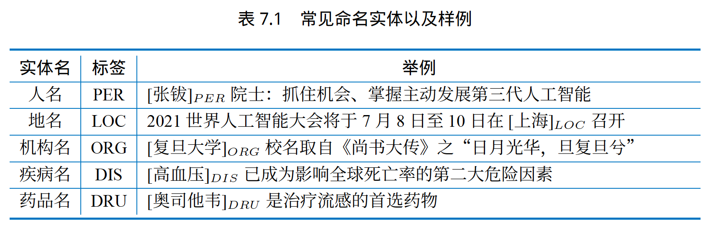
7.2
命名实体识别
命名实体（Named Entity）是指具有特定意义的实体，主要包括人名、地名、机构名、专有名词等。 命名实体识别（Named Entity Recognition，NER）目标就是从文本中抽取出这些具有特定意义的实体词。
命名实体识别一般包含两个步骤，分别是实体边界判断和实体类别判断。其中实体边界判断是为了确定实体字符串在非结构化文本中的开始位置和结束位置，而实体类别的判断则是为了判断该字符串对应的实体类型。

Slide 11
7.2
命名实体识别
命名实体识别算法的主要难度在于处理歧义和未登录词问题。歧义问题是指同一个名称可以指代不同类型的实体。
例如： 我们明天在复旦大学见。
复旦大学共有邯郸、枫林、张江、江湾四个校区。
上句中“复旦大学”在不同的上下文中分别作为地名和机构名。
在英文中这种现象更加常见，比如，“Harvard”既可以是人名，也可以是机构名，还可以是地名，需要根据上下文对实体的类别进行判断。
未登录词问题与中文分词中定义一致，也是指在训练语料中没有出现或者词典当中没有，但是在测试数据中出现的实体。命名实体在语言中通常表现出表达随意、用法复杂、形式多变等特点，未登录词问题相较于中文分词更加严重。

Slide 12
7.2
命名实体识别
命名实体从表现形式还可以进一步分为两种类型：非嵌套命名实体（Non-nested Named Entities）和嵌套命名实体（Nested Named Entities）。
非嵌套命名实体就是普通的命名实体，每个单词只对应一个标签。
嵌套命名实体是指实体中存在嵌套的情况，每个的单词可能对应若干个标签。
例如， “复旦大学上海医学院” 整体上是机构名，
其中“上海”是地名，而 “复旦大学”是机构名。

Slide 13
7.2.1
非嵌套命名实体识别
非嵌套命名实体（Flat Named Entity）识别通常可以转换为序列标注问题。对给定序列中的每一个元素（Token）标注一个标签。
序列通常是一个句子，而元素指的是句子中的词语或者字。
标注的标签一般同时能表示实体的边界和类别信息。典型的标注格式是BIO标签体系，即将每个元素标注为“B-X”、“I-X”或者“O”。
其中，“B-X”表示此元素所在的片段属于X类型并且此元素在此片段的开头，“I-X”表示此元素所在的片段属于X类型并且此元素在此片段的中间位置，“O”表示不属于任何类型
图 7.2 非嵌套命名实体识别示例

Slide 14
7.2.1
非嵌套命名实体识别
在实际应用中，也有一些系统采用更复杂的BIOES标签体系，在BIO标签的基础上增加了单字符实体S和字符实体的结束标识E。同样的，在边界标签基础上需要与实体类别标签融合。
一组相邻且类别相同的元素构成的子序列Span(start,end,type)就构成了抽取出来的命名实体
通过这种转换，命名实体识别问题就转换为了序列标注问题。在前述章节介绍的包括隐马尔可夫（HMM）、条件随机场（CRFs）、长短时记忆网络（LSTM）等在内的很多算法都可以应用于该任务。

Slide 15
7.2.1
非嵌套命名实体识别-基于半马尔可夫条件随机场的命名实体识别
在自然语言处理算法中通常使用的线性链条件随机场，给定随机变量序列X的条件下，随机变量序列Y的条件概率分布P(Y|X)满足马尔可夫性，即输出标签序列y_{i}仅与其周边的标签y_{i-1}$和y_{i+1}相关。在输入序列X为句子中每个字的情况下，使用线性链条件随机场仅能表示局部依赖的特征。但是，在命名实体识别任务中往往依赖更多的非局部特征。
文献[339]提出了半马尔可夫条件随机场（Semi-Markov Conditional Random Fields，Semi-CRFs），从要求每个字的所对应分类标签满足马尔可夫性，放松到仅需由邻接词组成的片段（Segments）间进行满足马尔可夫性即可。将这种模型用于命名体识别任务时，可以更有效、更自由的利用各种有利于识别出命名体片段边界的特征，如实体的长度、与实体相似的已知实体名称等。

Slide 16
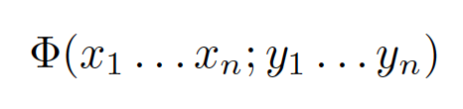
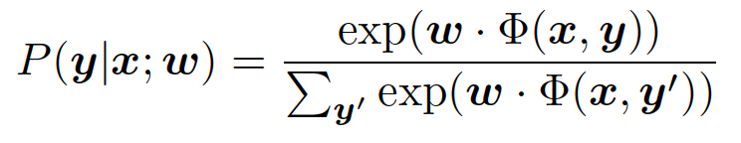
7.2.1
非嵌套命名实体识别-基于半马尔可夫条件随机场的命名实体识别
在建立一个条件随机场时，首先要定义一个特征函数集，该函数集内的每个特征函数都以文本作为输入，提取的特征作为输出，假设该函数集为:
其中 x = {x₁ . . . x_{n}} 为 n 个字组成的输入文本序列，y = {y₁ . . . y_{n}} 为对应的实体标签序列。条 件随机场使用对数线性模型来计算给定观测序列下状态序列的条件概率：
其中y'是所有可能的状态序列，w是CRF模型的参数，可以把它看成是每个特征函数的权重，CRF模型的训练可以看作是对参数w的估计。

Slide 17
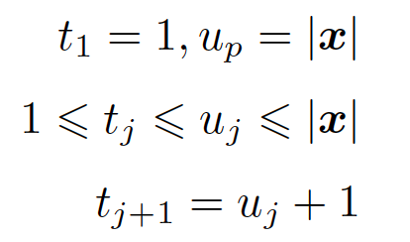
7.2.1
非嵌套命名实体识别-基于半马尔可夫条件随机场的命名实体识别
当扩展至半马尔可夫条件随机场时，使用片段集合s=<s₁,…,s_{p}>来表示输入文本x，其中一个片段s_{j}=<t_{j},u_{j},y_{j}>由起始位置t_{j}、结束位置u_{j}和标签y_{j}组成。这里所有片段的长度都为正数，并且完全地覆盖序列X且没有重叠，也就是说t_{j}和u_{j}总是满足以下的约束：
例如：对于输入文本序列 “复旦大学创于1905年，位于中国上海”，一种可能得片段表示为s=<(1, 4, I), (5, 5, O), (6, 6, O), (7, 10, I), (11, 11, O), (12, 12, O), (13, 13, O), (14, 15, I), (16, 17, I)>，对应标签序列y=<I,O,O,I,O,O,O,I,I>。

Slide 18
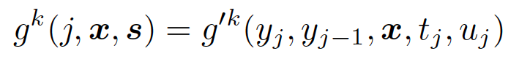
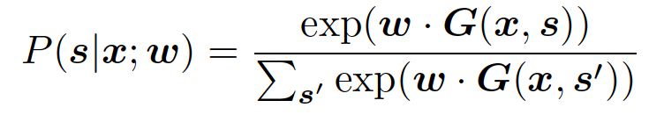
7.2.1
非嵌套命名实体识别-基于半马尔可夫条件随机场的命名实体识别
当扩展至半马尔可夫条件随机场时，使用片段集合s=<s₁,…,s_{p}>来表示输入文本x，其中一个片段s_{j}=<t_{j},u_{j},y_{j}>由起始位置t_{j}、结束位置u_{j}和标签y_{j}组成。这里所有片段的长度都为正数，并且完全地覆盖序列X且没有重叠，也就是说t_{j}和u_{j}总是满足以下的约束：
针对片段也可以定义特征函数集合 g =< g₁...g_{K} >，但是要求每个片段特征g^{k}(j, x, s) 仅与输入 x、当前片段 s_{j} 以及标签 y_{i−1} 相关。因此可以将 g^{k} (j, x, s) 定义为：
使用$G (x, s)$表示所有g^{k}(j, x, s) 集合，Semi-CRF可以改写为以下的形式：

Slide 19
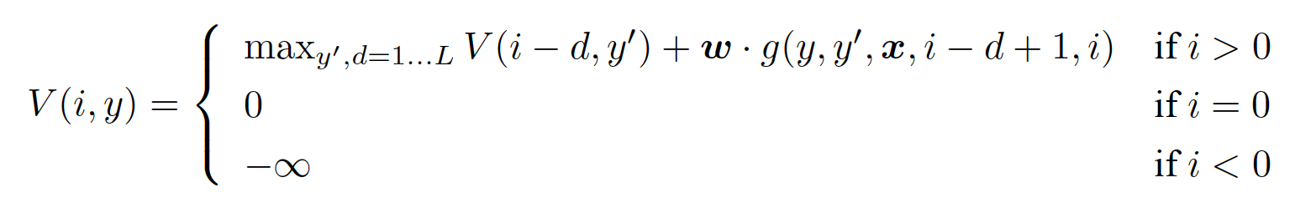
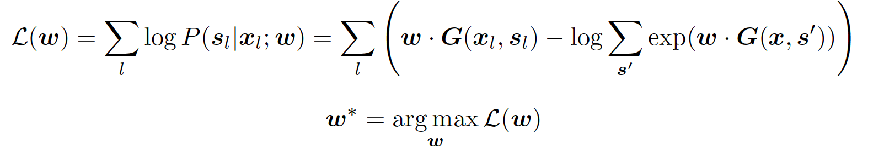
7.2.1
非嵌套命名实体识别-基于半马尔可夫条件随机场的命名实体识别
Semi-CRF的推断问题与CRF类似，可以定义为给定参数w和输入序列x的情况下，寻找最近片段的问题，即argmax_{s}P(s|x; w)。根据前述公式的定义，可以进一步转换为：
假设L 是一个片段最大的长度，s_{i:y} 表示序列从1 到i 的所有可能片段，并且最后一个片段的标签为y，结束位置为i 的集合，V_{x,g,w}(i, y) 表示w . G(x, s′)s′ ∈ si:y 的最大值。推断过程也可以使用Viterbi 算法：
最好的分割是max_{y} V (|x|, y) 对应的路径。
给定训练语料D 利用最大似然估计完成参数训练，得到最优参数w

Slide 20
7.2.1
非嵌套命名实体识别-基于Transformer的命名实体识别
由于Transformer结构可以很好的并行化，并且具有较好的建模长文本的能力，因此基于Transformer结构的深度神经网络被广泛地应用于很多自然语言处理任务，如机器翻译，语言建模，预训练模型等。但是，直接在命名实体识别任务上使用Transformer模型往往表现不佳，其主要原因包括：
位置编码无法捕捉方向信息：原始Transformer结构使用正弦位置编码，这种编码可以捕捉距离信息,但是不能捕捉方向信息。
例如:“复旦大学（ORG）位于上海”和“光华楼位于复旦大学（LOC）”两个句子中，“复旦大学”和“位于”处在不同的相对位置可以推断“复旦大学”分别为组织实体和地点实体。
(2) 平滑的注意力分布：Transformer模型在计算注意力时会对注意力分数进行缩放，得到一个较为平滑的注意力分布
对命名实体识别任务来说，上下文中少数的词就足够用来判断它的标签，平滑的注意力分布反而可能会引入更多的噪声。

Slide 21
7.2.1
非嵌套命名实体识别-基于Transformer的命名实体识别
TENER提出了一种改进版的Transformer
图 7.3 TENER 模型结构

Slide 22
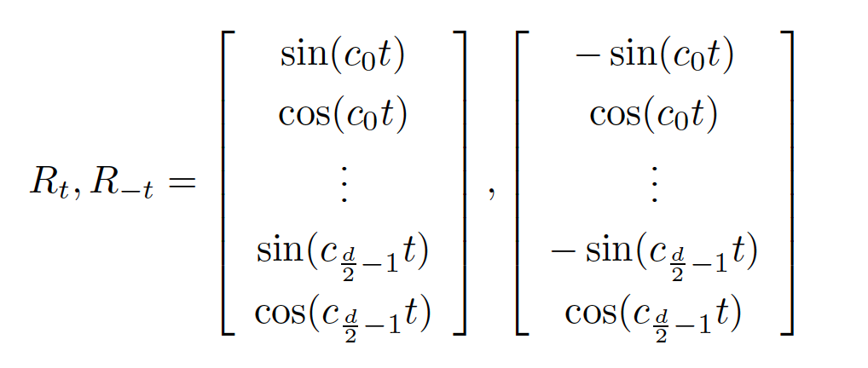
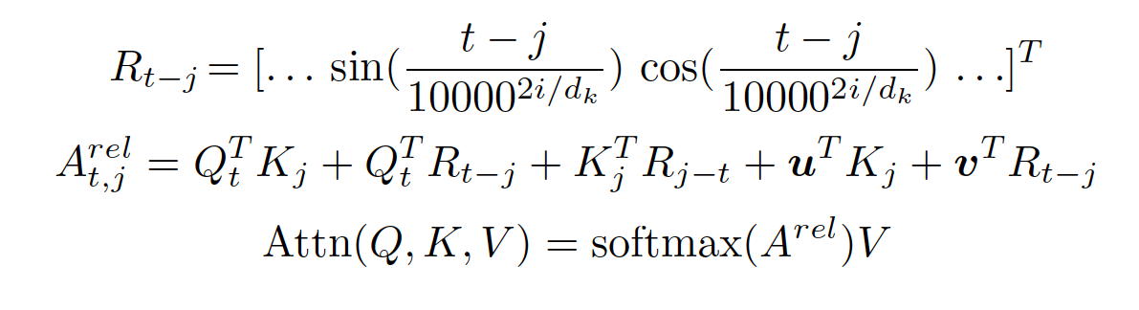
7.2.1
非嵌套命名实体识别-基于Transformer的命名实体识别
TENER使用了相对位置编码，提升了方向的感知能力。新的相对位置编码为：
TENER取消了计算注意力分数时的缩放因子，使得产生的注意力分数的分布更加稀疏:

Slide 23
7.2.1
非嵌套命名实体识别-融合词典知识的栅格网络中文命名实体识别算法
中文命名实体识别与英文命名实体识别相比，由于中文单词边界不确定并且包含复杂的词语组合，使得中文命名实体识别更加困难。
中文命名实体可以在中文分词基础上，利用序列标注技术对命名实体进行预测。也可以以中文汉字为基本单元构建序列标注任务。两者各有利弊，在中文分词结果基础上可以有效利用词汇信息，但是分词错误会累计传递。并且命名实体通常是未登录词，实体词在中文分词阶段可能被切分或者与前后词语错误组合，导致命名实体无法识别。而直接采用汉字作为基本单元，虽然可以避免中文分词的错误传递，但是无法利用词汇信息。

Slide 24
7.2.1
非嵌套命名实体识别-融合词典知识的栅格网络中文命名实体识别算法
文献[341]提出了栅格结构长短时记忆网络（Lattice LSTM）来编码句子可以匹配所有词语信息。使用词典匹配句子中的单词，可以获得如下图所示的栅格（Lattice）的结构。
图 7.4 融合词典知识的栅格结构
对于输入汉字序列c₁,c₂,...c_{n}，使用字典D匹配可以得到以b开始，以e结尾的子序列w^{d}_{b,e}。上例中w^{d}_{1,2}表示“重庆”，w^{d}_{3,6}表示“人和药店”。

Slide 25
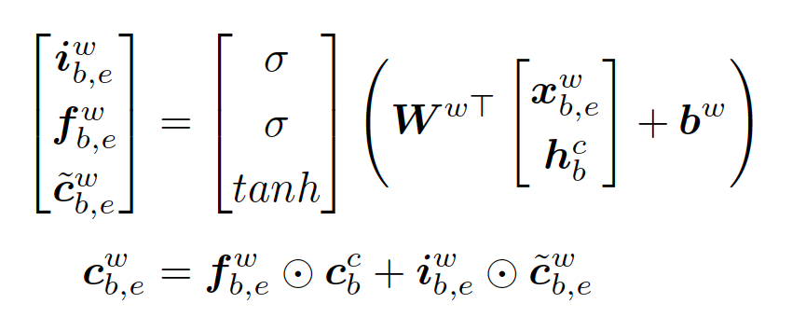
7.2.1
非嵌套命名实体识别-融合词典知识的栅格网络中文命名实体识别算法
Lattice LSTM在原始LSTM的基础上，引入了词汇单元（Word Cell）c^{w}_{b,e}表示从句子开始到当前w^{w}_{b,e}的信息
词汇单元融合以该字符结束的所有词汇信息，例如图中“店”融合了“人和药店”和“药店”的信息。

Slide 26
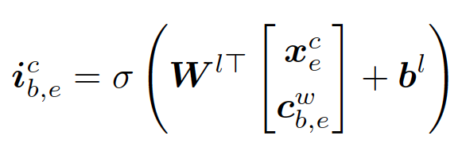
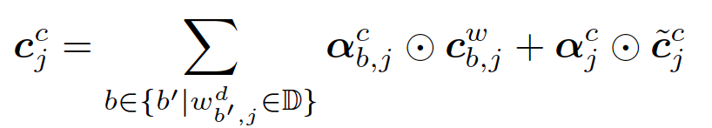
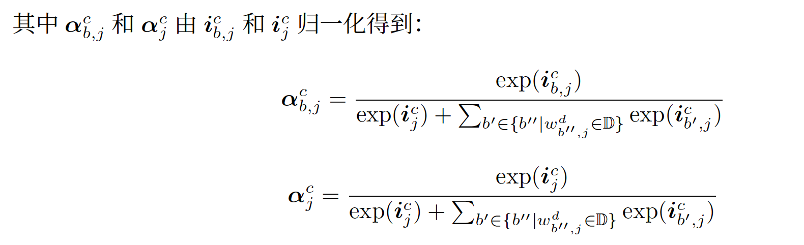
7.2.1
非嵌套命名实体识别-融合词典知识的栅格网络中文命名实体识别算法
引入一个额外的门控单元 i^{c}_{b,e} 来控制每个词汇 c^{w}_{b,e} 的权重：
在此基础上再引入注意力机制，计算得到当前字符的单元状态：

Slide 27
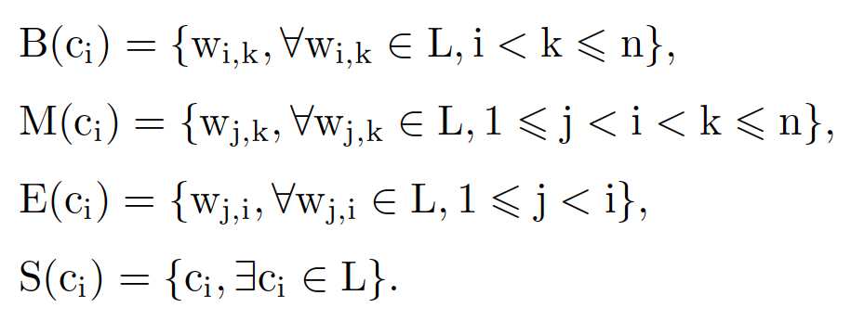
7.2.1
非嵌套命名实体识别-基于词嵌入融合词典知识的可适应中文命名实体识别算法
文献[342]提出了一种基于词嵌入融合词典知识的可适应中文命名实体识别算法SoftLexicon。通过将句子的所有匹配词典信息融入词嵌入向量，该方法可以适应不同的神经网络结构，并优化词典融合的效率。
对于输入汉字序列c₁c₂...c_{n}，SoftLexicon方法为每个汉字c_{i}的字嵌入向量引入一个词汇特征，从而构建SoftLexicon特征作为表示编码层的输入。该特征通过以下三个步骤构建：
(1) 构建词汇集合：为了保留分词信息，每个字c_{i}对应的所有与词典匹配的词汇被划分成四个集合——“BMES”，对应四种分词标签，该四个词汇集合的构成方式可以形式化为：

Slide 28
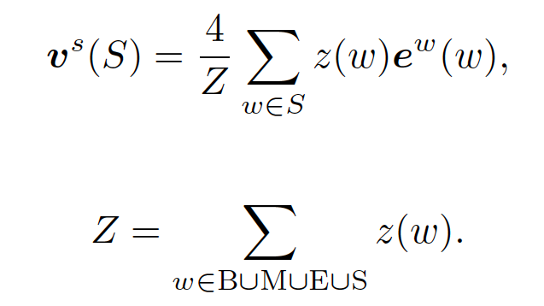
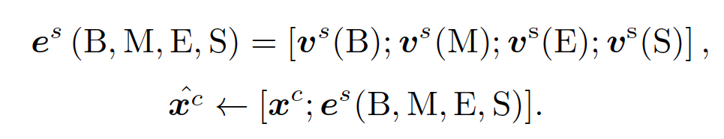
7.2.1
非嵌套命名实体识别-基于词嵌入融合词典知识的可适应中文命名实体识别算法
(2) 压缩词汇集合：完成四个词汇集合的构建后，SoftLexicon方法使用一种加权算法将每个词汇集合中的词表示压缩成一个固定维度的向量。为了避免动态加权机制可能引入的复杂计算，SoftLexicon方法使用静态词频数据获取每个词的权重。
(3) 将词汇向量与字嵌入向量结合：构建SoftLexicon特征的最后一步是将上述得到的四个集合的向量表示成单一的向量表示，并与字向量结合。为了尽可能保留词信息，SoftLexicon将四个集合向量直接串联，并串联在字向量表示上：

Slide 29
7.2.1
嵌套命名实体识别
嵌套命名实体（Nested Named Entity）是指在实体的内部还存在一个或多个其他实体的类型。
“北京大学”属于组织机构名实体，同时其中的“北京”又是地名类型的实体；
“华为 P50 Pro”属于产品类型的实体，其中“华为”又是公司名类型实体。
嵌套命名实体识别问题可以形式化表示为：给定一个序列 X = x₁x₂ · · · x_{n}，其中 x_{i} 表示序列的第 i 个词或字，该序列对应的标签为 Y = y₁y₂ · · · y_{n}，其中 y_{i} = {y¹_{i} , y²_{i} , · · · , y^{m}_{i} }，m 为标签嵌套层数。
HMM、CRF等传统的序列标注方法只能对每个位置输出一个标签，无法解决多标签问题，因此不能直接应用于嵌套命名实体识别任务。此外嵌套命名实体的标签之间可能存在依赖关系，其嵌套层次数量也不确定，这都是嵌套命名实体识别需要解决的难点。

Slide 30
7.2.2
嵌套命名实体识别
解决嵌套命名实体识别的基本方法可以采用基于非嵌套实体识别算法的穷举法，将所有可能的单词序列都利用非嵌套实体识别算法进行识别和分类；
还可以将原有标签修改为组合形式，将可能共同出现的所有类别进行组合，产生新的标签体系（如：将B-LOC与B-ORG组合构造B-LOC|ORG新标签）。
也可以修改原有序列标注算法从单一目标到多目标，利用KL散度等做为损失函数进行参数训练等方法。
这些基本方法虽然实现相对简单并且直接，但是存在计算消耗、标签量指数增加或者目标学习难度大等问题。

Slide 31
7.2.2
嵌套命名实体识别--基于成分句法分析嵌套命名实体识别
嵌套命名实体识别任务可以类比成分句法分析任务，参考成分句法分析方法进行嵌套命名实体的识别。
图 7.7 句子“他是北京大学学生”的成分语法树和嵌套命名实体分析

Slide 32
7.2.2
嵌套命名实体识别--基于成分句法分析嵌套命名实体识别
基于状态转移的嵌套命名实体识别的方法，其基本思想与移进-规约成分句法分析类似，从左到右扫描输入的句子，并维护三个部分：堆栈S、动作序列A、队列Q。堆栈S自底向上存储已规约的实体和待规约的单词，动作序列A存储规约动作的历史信息，队列Q存储尚未规约的单词。嵌套实体识别的移进-规约过程包含三种可能的动作：
移进（Shift）：将非空队列Q最左端的单词移入堆栈S中；
规约-X（Reduce-X）：弹出堆栈S的两个元素s₀和s₁，将它们合并标注为实体类型X后重新压入堆栈S中；
一元化-X（Unary-X）：弹出堆栈S的栈顶元素s₀ ，将它标注为实体类型X后重新压入S中。

Slide 33
7.2.2
嵌套命名实体识别--基于成分句法分析嵌套命名实体识别
$作为句子的结束符添加在所有句子的末尾。
堆栈S、动作序列A、队列Q用于表示当前系统的状态
算法通过其当前状态来判断接下来应该执行的动作，由此实现状态的转移，进而完成识别。
使用与句法分析相同的框架，将该问题转换为分类问题，输入为当前的系统状态[S,A,Q]，输出为下一步的动作。
通过正确的动作序列完成嵌套命名实体的识别。

Slide 34
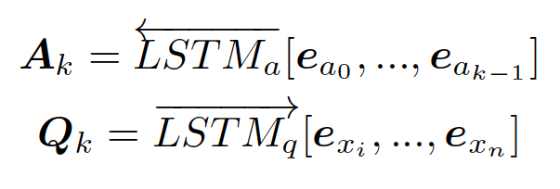
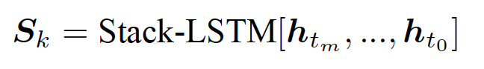
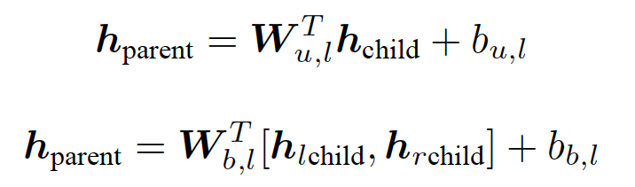
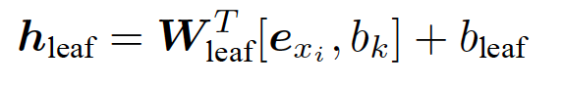
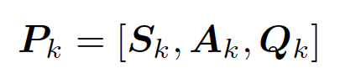
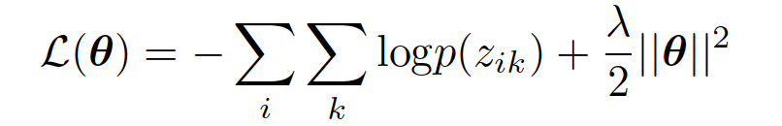
7.2.2
嵌套命名实体识别--基于成分句法分析嵌套命名实体识别
其中h_{ti} 表示从栈顶开始往下数第i 个树形元素。该树形元素的非叶结点是用循环神经网络按照如下公式计算得到：

Slide 35
7.2.2
嵌套命名实体识别--基于跨度的嵌套命名实体识别
基于跨度的嵌套命名实体识别（Span-based Nested Named Entity Recognition）方法通过对句子的子序列进行分类来识别嵌套实体。给定一个句子X=x₁ x₂ … x_{n}，其中x_{i}表示句子的第i个词或字，该句子中最大包含k个词或字的所有连续子序列x_{i} x_{i+1} ... x_{j}都会进行判定是否为某类实体。
图 7.9 边界增强的基于跨度的嵌套命名实体识别模型结构图

Slide 36
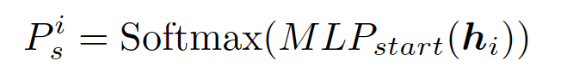
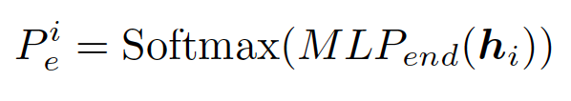
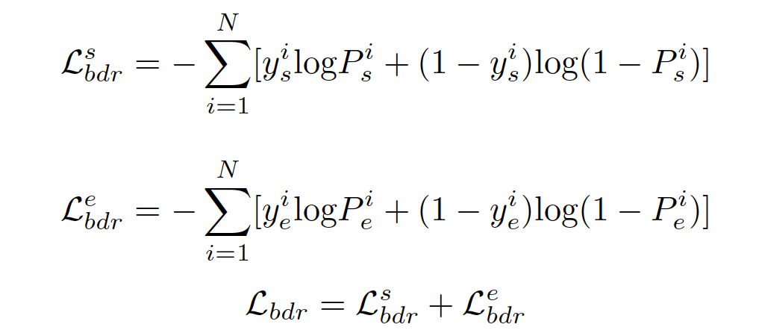
7.2.2
嵌套命名实体识别--基于跨度的嵌套命名实体识别
w_{i} 作为实体的第一个单词的概率P^{i}_{s}：
w_{i} 作为实体的第一个单词的概率P^{i}_{e}：
由于每个句子可能包含多个实体，于是将所有实体的跨度边界标记为正确答案。将边界检测任务的训练目标函数定义为以下两个交叉熵损失的总和，分别检测开始和结束边界：

Slide 37
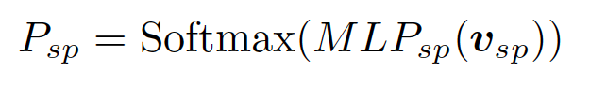
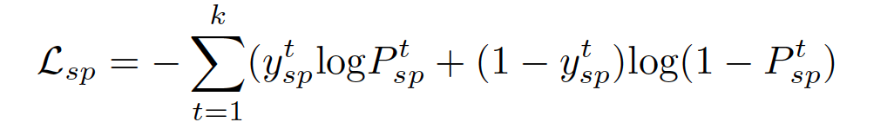
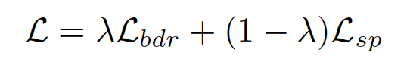
7.2.2
嵌套命名实体识别--基于跨度的嵌套命名实体识别
使用编码器得到的跨度表示 v_{sp}
y^{t}_{sp} 表示跨度 (w_{i}, ..., w_{j} ) 是否是标签 t，最小化如下的交叉熵损失函数：
总体联合训练的损失函数如下：

Slide 38
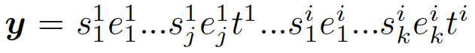
7.2.3
多规范命名实体识别
非嵌套和嵌套的命名实体识别方法只能处理特定标注范式的实体，方法之间不具备普适性及迁移性。但实际应用时可能会遇到多种范式的实体，包括非嵌套命名实体、嵌套命名实体、不连续命名实体（Discontinuous Named Entity）等不同的子任务。针对这些任务需要分别采取序列标注、跨度以及转移等方法分别进行处理，这些算法很难同时处理上述所有子任务。针对上述问题，需要一个能同时处理不同实体范式的统一命名实体识别方法。
使用序列 表示，其中 s, e 分别是一个实体跨度的起止索引，t 表示实体类型。对于非嵌套和嵌套命名实体识别任务，每个实体只包含一个跨度，但是对于不连续 NER 任务，每个实体包含多个跨度
例如： 输入：北京大学
输出：1 2 5 1 4 6
输出序列中1和2 表示第1个实体跨度的起止索引，5表示LOC实体类型，接下来输出序列中的1和4表示第2个实体跨度的起止索引，6表示ORG实体类型。

Slide 39
7.2.3
多规范命名实体识别
图 7.10 基于序列到序列的多规范命名实体识别方法的模型结构

Slide 40
7.2.3
多规范命名实体识别
BART使用的字节对编码（Byte-Pair-Encoding ，BPE）编码方式会将一个单词处理成若干子词，所以BART框架在使用时需要进行适当的修改，可以采用如下三种基于指针的实体表示来明确地定位原句子中的实体：
Span：实体的每个起始位置与结束位置。
BPE：实体中每个词的所有BPE对应的位置索引。
Word：每个实体的字的第一个BPE对应的位置索引。
• Span：[0,2,5,5,PER]，[0,7,LOC]，[6,7,ORG] • BPE：[0,1,2,5,PER]，[0,1,2,3,4,5,6,7,LOC]，[6,7,ORG] • Word：[0,5,PER]，[0,3,5,6,LOC]，[6,ORG]

Slide 41
7.2.4
命名实体识别评价方法
命名实体识别任务同时涉及两种识别目标，即实体的边界和实体的类型。
对于精确匹配评估而言，实体识别任务的成功标准为实体边界以及实体类别同时被精确地识别。依据预测结果与真实结果之间的关系，能够得出NER任务的精确率，召回率以及 F-score 用于评估任务优劣。
绝大多数的NER任务涉及对多种实体类别进行识别，这就要求对所有的实体类别评估NER的效果。为了实现这一目的，与词性标注问题相同，通常借助两类评估指标，即宏平均F1（Macro-F1）和微平均F1（Micro-F1）。

Slide 42
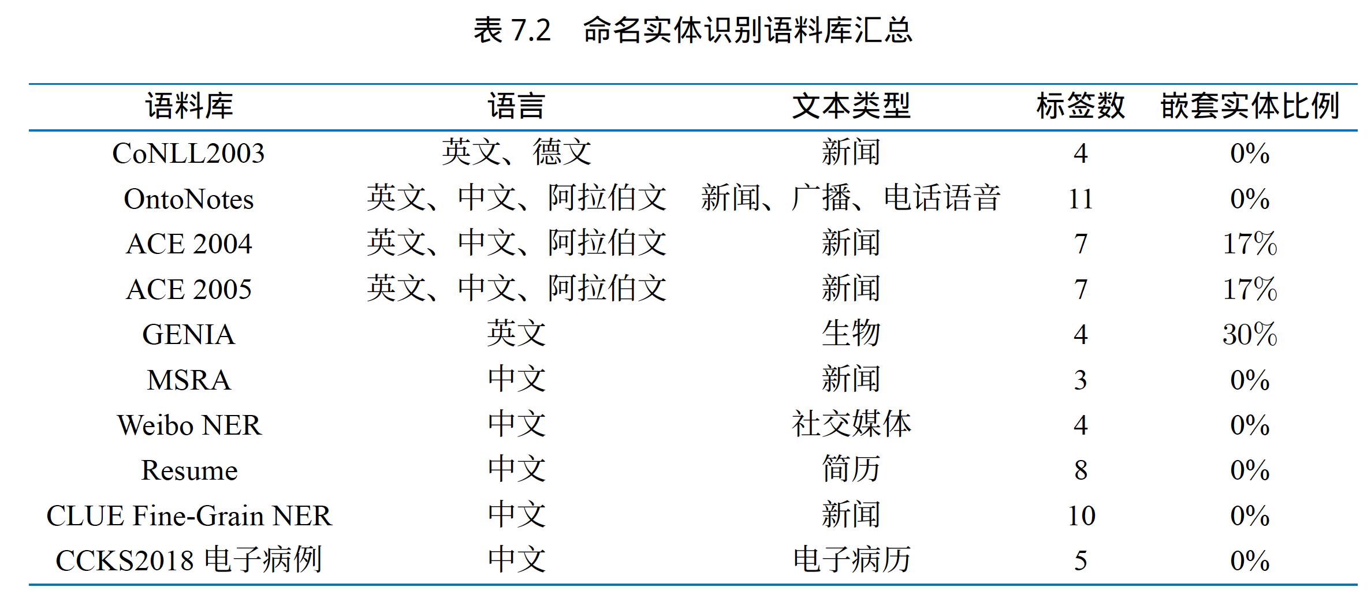
7.2.5
命名实体识别语料库

Slide 43
目录
Contents
7.1
信息抽取概述
7.2
命名实体识别
7.3
关系抽取
7.4
事件抽取

Slide 44
7.3
关系抽取
关系抽取（Relation Extraction ，RE）最初是在1998年MUC-7会议上首次正式提出，旨在从无结构文本中识别两个或多个实体之间的语义关系，是信息检索、智能问答、人机对话等应用系统中不可或缺的基础任务，也是知识图谱构建所依赖的关键技术之一。
本节主要介绍二元关系抽取，关注两个实体之间的语义关系。实体间的关系可以用<HEAD，RELATION，TAIL>三元组进行表示，其中Head和Tail分别表示头实体和尾实体，Relation表示实体之间的关系类型。
例如：根据句子“刘翔出生于上海”
可抽取 <刘翔，出生地，上海>，表示“刘翔”和“上海”之间存在“出生地”关系。

Slide 45
7.3
关系抽取
关系抽取任务的主要难度在于关系类型种类繁多以及对语义建模能力要求高。
以Freebase知识库为例，其包含4000种关系类型和7000种属性类型。如果考虑多实体关系以及关系之间的重叠，关系类型将更加复杂。
面对如此庞大且不断增长的关系类型，目前大多数基于有监督方法的关系抽取任务通常根据应用的不同，构建特定领域的关系抽取模型，从而大幅度降低了模型的复杂程度。
但是在处理不同领域任务时，需要重复进行关系类型定义、标注数据收集、模型训练等环节，这在一定程度上制约了关系抽取算法的通用性。
此外，描述实体之间关系的语言丰富，形式也多种多样，这进一步增加了关系抽取任务的难度。

Slide 46
7.3
关系抽取
例如：(1) 复旦大学始创于1905年，位于中国上海。
(2) 复旦大学 地址：上海市杨浦区邯郸路220号
(3) 杨浦区域坐落着14所各类高等院校，包括：复旦大学、同济大学等
上述三个句子都表明了“复旦大学”和“上海”之间存在“位于”关系，但是其表达形式之间的差别却非常大，如何能够建模这种长距离、丰富内容且形式变化多样的语义关系是关系抽取算法迫切需要解决难题。

Slide 47
7.3
关系抽取
关系抽取任务目标是识别实体间语义关系，因此依据是否已经在无结构文本中标记了实体类型，关系抽取方法可分为联合式抽取和流水线式抽取。
联合式抽取是指利用单个算法完成从文本中同时完成命名实体识别和关系抽取。
流水线式抽取则是首先使用命名实体识别算法识别文本中的实体，然后构造关系抽取模型识别实体对间的关系。
两种方法各有利弊：
流水线式方法可以将复杂的关系抽取任务拆解，从而降低单个模型的复杂程度，但是会带来错误传递的风险。
联合式抽取算法可以有效缓解错误传递的问题，但是模型相对复杂，文本中不仅包含有语义关联的实体对，也包含单纯的命名实体，这会造成模型学习难度的急速提升，影响模型学习效果。

Slide 48
7.3
关系抽取
根据关系类型是否需要提前预先定义，关系抽取算法可以分为预定义关系抽取和开放关系抽取两类。
预定义关系抽取是针对一个或者多个领域内预先定义的实体间关系进行抽取。
根据所使用的训练数据是标注数据还是外部知识自动标注的情况细分为有监督和远程监督
开放关系抽取则针对不限定领域的范围和关系类别的抽取任务。

Slide 49
7.3.1
有监督关系抽取
有监督的关系抽取方法将关系抽取问题转换为多分类问题。其输入为文本内容和待判断的提及对（Mention Pair），输出为提及对之间根据给定的文本内容所表达的关系类型。
有监督的关系抽取方法需要大量的人工标注训练语料，通过设计有效的特征来构建各类分类模型。或者利用深度神经网络自动提出语义特征进行关系抽取。

Slide 50
7.3.1
有监督关系抽取--基于最大熵的关系抽取
基于最大熵的统计建模方法可以很好综合地考虑文本中的词汇、句法、语法和语义特征，因此在自然语言处理有广泛的应用。
最大熵模型是由最大熵原理推导得出的用于分类的对数线性机器学习模型。
其基本原理是：对于一个未知分布，在只掌握部分信息的情况下，不能对未知信息引入任何主观的假设，同时应该充分利用已经掌握的已知信息。
最大熵模型假设熵值最大的概率分布能够最真实地反映事件的分布情况。

Slide 51
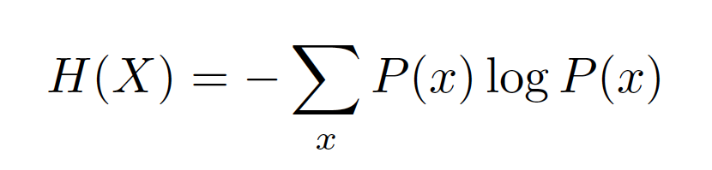
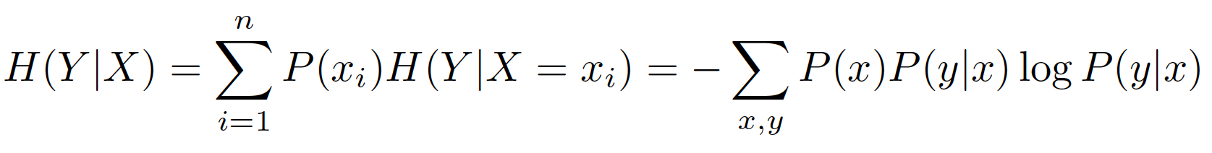
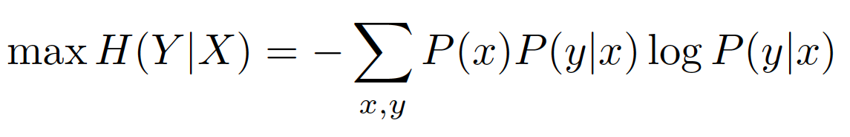
7.3.1
有监督关系抽取--基于最大熵的关系抽取
熵度量了事件的不确定性，对于越不确定的事件，其熵值就越大。具体来说，对于离散型随机变量X，P(x)表示X的概率分布，X的熵可以表示为：
对于离散型随机变量Y，在已知随机变量X的条件下，条件熵H(Y|X)表示为
最大熵原理的目标是在所有满足约束条件的概率分布中，选择使熵值最大的概率分布。因此，基于最大熵原理的目标函数为：

Slide 52
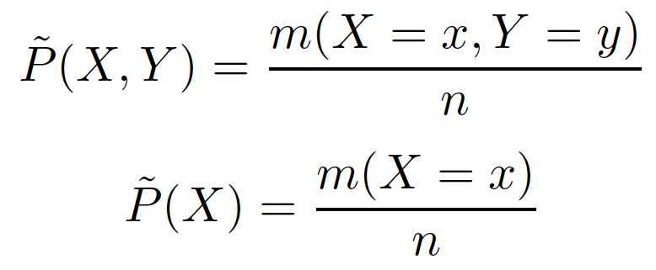
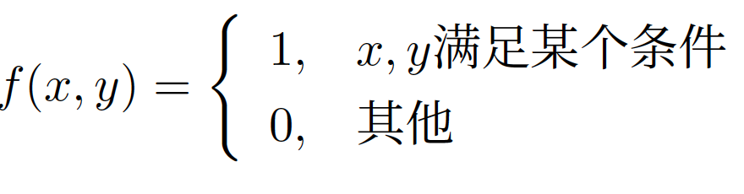
7.3.1
有监督关系抽取--基于最大熵的关系抽取
给定一个具有 n 个样本的训练集 {(x₁, y₁), (x₂, y₂), · · · , (x_{n}, y_{n})}，其中 x_{i} 为模型的输入特征，y_{i} 为 x_{i} 所对应的样本类别输出。定义 m(X = x, Y = y) 为样本 (x, y) 出现的次数，随机变量 X和 Y 的联合分布 P (X, Y ) 的经验分布 P ̃ (X, Y ) 以及 X 的边缘分布 P (X) 的经验分布P ̃ (X) 可以被定义为：
对于训练集中存在的一些事实关系可以通过特征函数描述。同一个样本可以具有多个特征函数，并最终通过特征函数来约束模型。对于输入特征 x 和类别输出 y 的特征函数 f (x, y)：

Slide 53
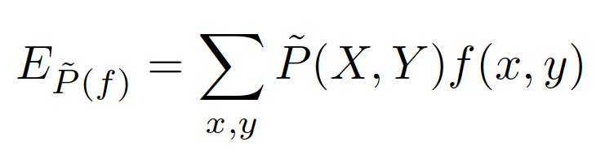
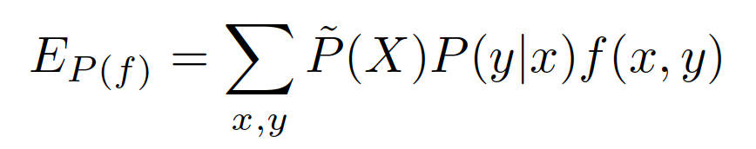
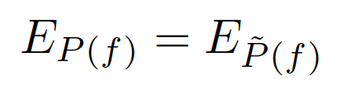
7.3.1
有监督关系抽取--基于最大熵的关系抽取
特征函数 f (x, y) 关于经验分布 ̃P (X, Y ) 的期望 E _{̃P (f )} 为：
特征函数 f (x, y) 关于条件分布 P (Y |X) 和经验分布 ̃P (X) 的期望 E_{P (f )} 可以表示为：
假设训练集中有 M 个特征函数 {fi(x, y)}i∈[1,M ] ，分别对应最大熵模型的 M 个约束条件。模型从特征 fi 中学习参数，上述两个数学期望值应相等，即：

Slide 54
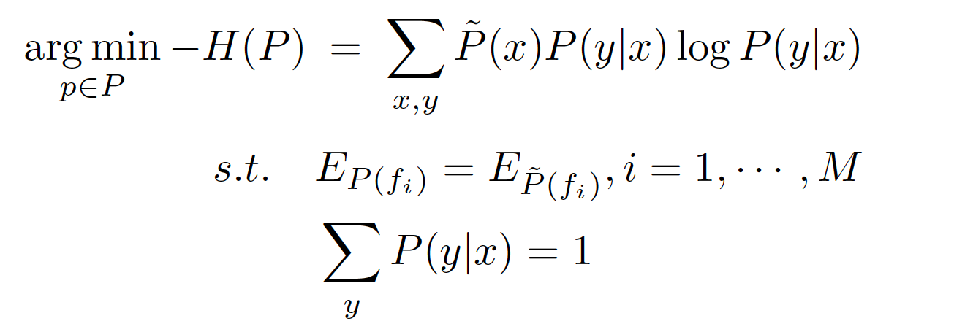
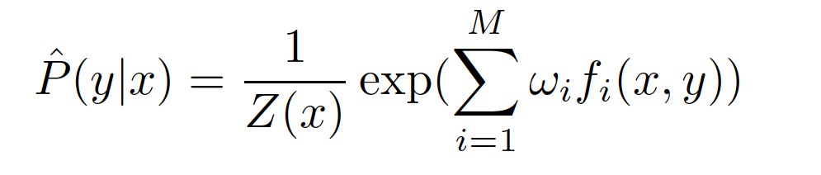
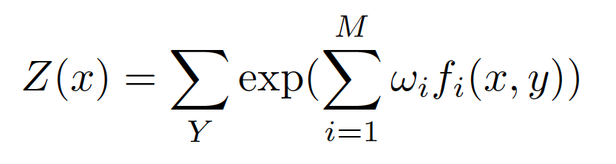
7.3.1
有监督关系抽取--基于最大熵的关系抽取
最大熵模型的优化问题可以表示为：
拉格朗日乘子法可以在满足约束条件下求解目标函数的最优解。可以证明，满足约束条件的最优解可以表示为：

Slide 55
7.3.1
有监督关系抽取--基于最大熵的关系抽取
最大熵模型的训练过程可以简述为选取有效的特征 fi 及其权重 ωi。所以能够包含更多语义信息的特征条件对最大熵模型的训练尤为关键。
针对关系抽取问题，提及对之间所具备的关系需要通过输入的文本内容进行确定，因此关系抽取中通常需要抽取提及本身以及提及对之间的特征，常见的特征有：
单词特征：提及对中两个提及的单词和这两个提及中间的所有单词。
实体类型特征：两个提及所表示的实体的类型。
重叠性特征：两个提及中间的单词数目；两个提及中间其他提及的数量以及指示这两个提及是否是相同的词性（如名词或者动词）的标志。
依赖性特征：依存关系树中提及对所依赖的单词以及单词的词性和组块标签。
语法树特征：语法树中连接这提及对的非终结符(去掉重复项)的路径。

Slide 56
7.3.1
有监督关系抽取--基于最大熵的关系抽取
例如，“上市公司拒绝了曾担任其董事会主席-鲍勃的请求”中片段“担任其董事会主席”所对应的语法树如下图所示
对于该句子片段中的一个提及对“董事会”和“主席”，可以从特征规则中抽取的特征如下所示：
单词特征：PERSON m1（“主席”）,ORGm2（“董事会”）。
实体类型特征：N OM IN ALm1, N OM IN ALm2。
重叠性特征：两个提及中间的单词数目为 0。
语法树特征：语法树中连接这两个提及的非终结符的路径（PERSON-NP-ORGANIZATION）。

Slide 57
7.3.1
有监督关系抽取--基于图卷积网络的关系抽取
关系抽取需要根据句子抽取实体之间的关系，句子的句法结构提供了捕捉单词之间的长距离关系的有效信息。文献[356]提出了通过图卷积神经网络（Graph Convolutional Network, GCN）有效利用句子依存句法树结构的关系抽取算法。通过图卷积操作对输入句子的依存结构进行编码，然后提取以实体为中心的表示，从而进行关系预测。模型结构如下图所示。

Slide 58
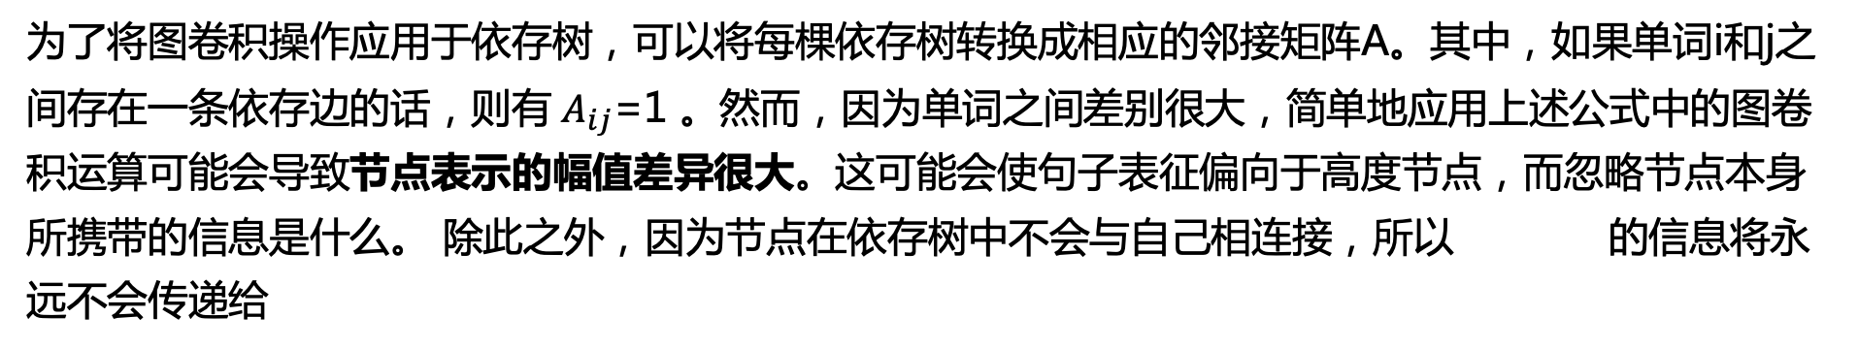
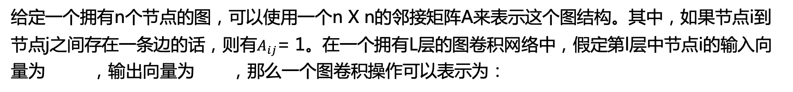
7.3.1
有监督关系抽取--基于图卷积网络的关系抽取
给定一个拥有n个节点的图，可以使用一个n X n的邻接矩阵A来表示这个图结构。其中，如果节点i到节点j之间存在一条边的话，则有$A_{ij}$= 1。在一个拥有L层的图卷积网络中，假定第l层中节点i的输入向量为 ，输出向量为 ，那么一个图卷积操作可以表示为：
为了将图卷积操作应用于依存树，可以将每棵依存树转换成相应的邻接矩阵A。其中，如果单词i和j之间存在一条依存边的话，则有 $A_{ij}$=1 。然而，因为单词之间差别很大，简单地应用上述公式中的图卷积运算可能会导致节点表示的幅值差异很大。这可能会使句子表征偏向于高度节点，而忽略节点本身所携带的信息是什么。 除此之外，因为节点在依存树中不会与自己相连接，所以 的信息将永远不会传递给

Slide 59
7.3.1
有监督关系抽取--基于图卷积网络的关系抽取
为了解决上述问题，文献[356]提出在向图卷积网络输入非线性信息之前对其隐激活进行标准化，并向图中的每个节点添加自循环，具体做法如下：
其中， , I 是n x n的单位矩阵，这就相当于给每个节点加自循环 的信息就可以传递给 ； 是生成图中词元i的度，将它放在分母项就可以对节点的度进行标准化，解决了节点表示幅值差异过大的问题。
把上述操作叠加在$L$层上就形成了一个深层的图卷积网络。其中，将 作为输入词向量， 作为输出词特征。

Slide 60
7.3.1
有监督关系抽取--基于图卷积网络的关系抽取
使用 x = x₁...x_{n} 表示输入句子，其中 xi 是第 i 个单词。头实体表示为 x_{s} = x_{s1} ...x_{ns} ，尾实体表示为 x_{o} = x_{o1} ...x_{no} 。假如预先给定一个关系集合 R，并且已经给出 x、x_{s}、x_{o}，关系抽取的目标就是预测实体间的关系 r ∈ R 或是“无关系”
在词向量上应用了L层GCN之后，可以获得每个单词的隐藏表示，这些单词在依存树中直接受其距离不超过L条边的邻居节点的影响。为了在关系抽取任务中利用这些词表示，首先定义句子表示:
可以从 获取到头实体和和尾实体的隐藏表示，如下所示：
通过连接句子和实体的表示，并且将其输入前馈神经网络从而获得用于分类的最终表示：
将最终得到的隐藏表示输入到一个线性层中，然后再利用 Softmax 函数去获取关系的概率分布。最后，模型根据这个概率分布去推测出输入实体的最合适的关系。

Slide 61
7.3.2
远程监督关系抽取
有监督的关系抽取方法虽然准确率较高，模型结果更为可靠，但是需要人工标注数据集。然而，构造这样的数据集需耗费大量的人力和时间。由于关系种类相较于实体种类更加复杂多样，并且不断涌现，针对所有关系抽取都需要预先标注大量样本，制约了关系抽取的更广泛的应用。
为了实现自动化关系抽取，研究人员们提出了远程监督（Distant Supervision）方法。远程监督方法假设知识库中两个实体存在某种关系，那么所有提及了这两个实体的句子都表达了这种关系。
根据远程监督方法的假设，在语料集中所有包含这两个实体的句子都会被标注为这种关系，并作为训练样本用于训练。

Slide 62
7.3.2
远程监督关系抽取
虽然利用远程监督方法可以迅速构建大量训练样本，但是远程监督方法构建标签的假设过于宽松，非常容易导致大量的错误标注，从而严重影响模型的性能。从上图中所给出的例子中也可以看到，
虽然句子2中包含了“Apple”和“Steve Jobs”两个词语，但是该句并没有表达“/business/company/founders”关系。因此，大量的远程监督方法关注于如何缓解训练集中的噪音信号，从而获得高性能的抽取器。

Slide 63
7.3.2
远程监督关系抽取--基于多示例学习的远程监督关系抽取
多示例学习是指对具有某种特征的数据样本集合进行标注，这样的样本集合称为包（Bag），模型在包级别上进行训练与推断。其形式化定义为给定示例集合 ，根据某种映射，将示例集合映射到包 ，即将提及相同实体对的示例映射到同一个包中，然后经过机器学习或深度学习模型f，将包映射到标签空间 。多示例学习可以用于缓解远程监督关系抽取中的错误标注问题。
PCNN（Piecewise Convolutional Neural Networks） 是一种应用了多示例学习来处理远程监督关系抽取的模型，其神经网络结构如图所示，主要分为四部分：向量表示层、卷积层、分段最大池化层和输出层。

Slide 64
7.3.2
远程监督关系抽取--基于多示例学习的远程监督关系抽取
向量表示层用于将词转化为低维的向量表示，从而输入到神经网络中。向量表示分为两部分，分别是词向量和位置向量，经过预训练的词向量可以捕获词的语法和语义信息，从而更好地适用于下游任务，位置向量用于编码头尾实体的位置信息。词向量和位置向量拼接后作为向量表示输入到模型中。
卷积层用于对句子的局部特征进行建模，卷积操作的计算如下所示：
其中 w_{i} 为第 i 个卷积核，q_{j} 为输入句子中第 j 个词对应的向量表示，n 为卷积核数量
分段最大池化层根据卷积操作得到的局部特征提取全局特征。不同于单一最大池化方法，分段最大池化方法首先以头尾实体为界将卷积得到的特征图划分为三部分，然后对每一部分分别进行最大池化操作，各特征图进行分段最大池化后拼接，经过非线性函数后得到全局的特征表示。

Slide 65
7.3.2
远程监督关系抽取--基于多示例学习的远程监督关系抽取
输出层根据全局特征使用Softmax激活函数计算在各关系类别上的概率分布，从而对关系类别作出预测。
为了解决远程监督带来的错误标注问题，PCNN 使用了多示例学习方法，所使用的包级别损失函数定义如下：
多示例学习的完整训练过程为：
1. 初始化网络参数θ，将所有包划分为若干个大小为b_{s}的小批次（mini-batch）。
2. 随机选择一个批次，根据上式选出包中第j个示例
3. 基于示例 的梯度对网络参数 θ 进行更新。
4. 重复以上两步直至收敛。

Slide 66
7.3.2
远程监督关系抽取--基于注意力的关系抽取
多实例学习在远程监督的关系抽取方面有了很大的改进，但模型只取置信度最高的一个句子进行训练的方法会造成大量丰富信息的丢失。此外模型将包含相同实体的语句作为一个包，这种基于包级别的训练和推断仍然存在引入过多噪声的问题。
为了解决上述问题，文献[358]提出了基于句子级别的注意力机制模型，将注意力机制应用到远程监督关系抽取中。
该模型通过使用卷积神经网抽取句子的语义特征，然后在多实例上构建句子级别的注意力机制，从而动态减少噪声实例的权重并全面的获取实例的信息。
给出一组句子x1,x2,...,xn和两个相对应的实体，模型评估每个关系r的可能性。模型主要包含两大部分：句子编码器和实例选择注意力，其神经网络结构右图所示。

Slide 67
7.3.2
远程监督关系抽取--基于注意力的关系抽取
句子编码器包括词嵌入，卷积层，最大池化层和非线性层。给定一个句子x和两个目标实体，卷积神经网络用来构建句子的分布表示。首先，CNN的输入是句子x的原始单词，将每个输入词通过词嵌入矩阵转换成不同的低维向量。为了指定每个实体对的位置，还对句子中的所有单词使用位置嵌入。使用卷积层来合并处理这些特征，处理方法和PCNN中处理方法相同。
实例选择注意力使用句子级别注意力去选择表达了相应关系的句子。假设对于实体对（Head, Tail），存在于包含n个句子的集合B={x₁, x₂, …. , x_{n}}中。为了充分利用所有句子的信息，同时缓解噪音句子带来的负面影响，模型给每个句子赋予一个可学习的注意力权重，最终使用b$表示为所有句子向量x_{i}的加权和：

Slide 68
7.3.2
远程监督关系抽取--基于注意力的关系抽取
句子编码器包括词嵌入，卷积层，最大池化层和非线性层。给定一个句子x和两个目标实体，卷积神经网络用来构建句子的分布表示。首先，CNN的输入是句子x的原始单词，将每个输入词通过词嵌入矩阵转换成不同的低维向量。为了指定每个实体对的位置，还对句子中的所有单词使用位置嵌入。使用卷积层来合并处理这些特征，处理方法和PCNN中处理方法相同。
实例选择注意力使用句子级别注意力去选择表达了相应关系的句子。假设对于实体对（Head, Tail），存在于包含n个句子的集合B={x₁, x₂, …. , x_{n}}中。为了充分利用所有句子的信息，同时缓解噪音句子带来的负面影响，模型给每个句子赋予一个可学习的注意力权重，最终使用b$表示为所有句子向量x_{i}的加权和：
α_{i} 是每个句子向量 x_{i} 的权重
其中 e_{i} 被称为基于查询的函数，其对输入句子 X_{i} 和预测关系 r 匹配的程度进行评分，这里采用双线性形式作为查询函数：

Slide 69
7.3.2
远程监督关系抽取--基于注意力的关系抽取
最后，通过 Softmax 函数定义条件概率 P (r|B, θ) 如下：
其中 n_{r} 是关系的总数，o 是神经网络的最终输出，它对应于与所有关系类型相关联的分数，其定义如下：
这里 d ∈ R^{nr} 是偏差向量，M 是关系的表示矩阵。

Slide 70
7.3.3
开放关系抽取
传统的关系抽取算法，目标都是针对预先定义的关系类型在限定语料中判定实体之间是否存在预先定义的关系。
传统的关系抽取算法能够处理的关系数量有限，并且在处理不同领域时需要用户进行关系类别定义、数据标注以及模型训练等一系列工作。
在处理海量互联网和社会媒体数据时，传统关系抽取算法受到上述问题的制约，很难适应快速发展且不断演进的需求。
开放关系抽取（Open Relation Extraction，ORE）目标是在不需要预先关系定义的情况下，从非结构化文本中提取关系元组，并且不受语料库领域的限制。
实体关系仍然采用三元组形式表示：（Head，Relation，Tail）
例如：根据句子“卡塔尔发布本届世界杯吉祥物，正式取名叫做La'eeb。”
可抽取 <世界杯，在，卡塔尔>、<世界杯吉祥物，是，La'eeb>
需要特别注意的是，开放关系抽取所得到关系类型描述并不是预先定义的，而是根据所给定的文本截取或生成的。因此，与预定义关系抽取不同，具有相同语义的关系类型可能存在多个描述形式。

Slide 71
7.3.3
开放关系抽取--基于自监督学习和人工模板的开放关系抽取算法
TextRunner采用自监督学习方法，通过自监督的学习器、信息抽取器和基于冗余信息的评估器等三个主要部分完成开放信息抽取：
自监督学习器（Self-Supervised Learner）：利用从整个语料集合中采样得到的小规模样本，根据自监督学习方法输出分类器，目标是对所有可能的抽取候选分类为“可信”（Trustworthy）或“不可信”（Not Trustworthy）。
信息抽取器（Single-Pass Extractor）：对整个语料集合中所有数据进行遍历并抽取出所有的关系三元组，并利用自监督学习器构建的候选分类器进行判别，保留分类为“可信”的三元组。
基于冗余信息的评估器（Redundancy-Based Assessor）：利用文献[360]所提出的模型利用文本中的冗余信息对三元组进行评价。

Slide 72
7.3.3
开放关系抽取--基于自监督学习和人工模板的开放关系抽取算法
自监督学习器使用依存句法分析器解析句子的句法结构，抽取名词性短语组成三元组<Head，Relation，Tail>，并利用人工定义的规则将所抽取的三元组划分为正样本或负样本。如果三元组满足以下三个条件则被归类为正样本，否则被归类为负样本：
Head 和 Tail 之间不超过一定长度；
Head 和 Tail之间的路径不穿过句式边界（ 例如关系从句）；
Head 和 Tail 不全是代词。
信息抽取器对整个语料库进行一次遍历，对所有句子进行词性标注，并使用轻量级的名词短语分块器来识别名词短语，进而识别出实体。关系则是通过分析实体之间的文本，通过人工定义的一系列启发式规则消除非必要的短语构成。

Slide 73
7.3.3
开放关系抽取--基于自监督学习和人工模板的开放关系抽取算法
在对整个语料库完成提取操作后，TextRunner将实体和规范化关系都相同的三元组进行合并，并统计每个三元组在不同句子中出现的次数。利用上述信息，基于文献[360]所提出信息冗余的概念，对被抽取多次的三元组分配一个更高的置信度，说明被抽取多次的三元组更有可能表示为一种关系。最终根据置信度和预先设定的阈值输出所发现的实体和关系。
TextRunner开放关系抽取系统，虽然减少了人工标注训练数据的开销，并且可以在多个不同领域的语料上使用，但是仍然存在一些不足：
不连贯的抽取（Incoherent Extractions）：抽取的关系词语不连贯，并且没有可解释性的意义。
无意义的关系（Uninformative Relations）：抽取忽略了关键性的信息，没有处理好动词和名词组成的多词谓语，并且名词携带了谓词的语义信息。
针对以上的问题，文献[361]提出了Reverb算法，利用句法约束和词汇约束对抽取三元组进行限制。句法约束目的是为了排除不连贯的抽取的问题，同时通过动词结构捕捉关系短语。具体句法约束如下所示：
V | V P | V W* P V = Verb Particle? Adv? W = (Noun | Adj | Adv | Pron | Det) P = (Prep | Particle | Inf. marker)

Slide 74
7.3.3
开放关系抽取--基于聚类的开放关系抽取
在开放环境中，我们无法预先定义好所有可能的关系类别标签。但是即便不知道某个关系属于哪一类，仍有可能判断一系列的关系是否是同一类。
研究人员们提出了基于聚类的开放关系抽取。此类模型的核心目标是构建在很小甚至无需人类标注的前提下学习到更好的关系语义表示模型，从而在新的关系类别中识别关系三元组。
SelfORE是一种基于聚类的开放关系抽取算法，其算法流程如下图所示。主要包含三个部分：实体对编码、编码非线性映射以及关系聚类。

Slide 75
7.3.3
开放关系抽取--基于聚类的开放关系抽取
实体对编码目标是需要从文本中获得关系三元组的表示，这一步骤通常使用BERT、RoBERTa等预训练模型实现。对于一个输入文本，通常编码器将输出多个向量表示，对于BERT模型而言，通常取第一个Token的标记`[CLS]'的输出向量，作为整个句子的语义表示。
但是针对开放关系抽取需要特别注意的是：一段文本中可能不止包括一对三元组的关系信息，同时还夹杂着许多对于关系抽取任务而言的无关信息
例如：ChatGPT是由OpenAI开发的一个人工智能聊天机器人程序，于2022年11月推出，使用基于GPT-3.5架构的大型语言模型并通过强化学习进行训练。
对于<`ChatGPT'，`开发'，`OpenAI'>的关系三元组而言，其余文本信息都是与该关系无关的冗余信息

Slide 76
7.3.3
开放关系抽取--基于聚类的开放关系抽取
针对此问题可以采用实体标记（Entity Maker）的方法，在数据预处理阶段，将文本中需要抽取关系的实体对用特定的符号进行标记，将标记位置的向量输出作为关系三元组的向量表示。
如上图所示，输入句子中的“Bill Gates” 和 “Seattle” 作为实体对词，前后都加入了特定符号[E]。利用这种方法可以使得编码器在输出句子的关系表示时能聚焦于关键信息，从而更好的概括句子级别的语义。具体过程可以形式化表示为：
该句子最终的关系向量表示为：
在将文本编码成向量的关系表示后，通常需要将所有关系向量都投影到相同维度的向量空间中以便聚类

Slide 77
7.3.3
开放关系抽取--基于聚类的开放关系抽取
通过实体对编码和非线性映射两个步骤，所有输入句子将离散的嵌入到同一个低维的特征空间内。在此基础上，可以通过K-Means等聚类算法来为空间内的关系点聚簇，并为每个点分类一个伪标签：
最后针对不同簇内的样本内容以及对应的伪标签，人工判断此簇所代表的关系。这种方法对于聚类结果的效果要求较高。针对该问题，SelfORE采取自监督的方法，根据样本的嵌入点与聚类质心的距离来为每个样本分配一个置信度，高置信度的数据可以将其伪标签作为监督数据来训练模型。基于t分布的置信度q_{nk}的计算方法如下所示：

Slide 78
7.3.4
关系抽取评价方法
针对预先定义的关系类型，通常采用的评价指标与命名实体识别一样，包括精确率（Precision，P）、召回率（Recall，R）、F值（F-Measure）等指标对不同类型关系进行评价，也可以利用准确率（Accuracy）、微平均F1（Micro-F1）、微平均精度（Micro-P）、微平均召回（Micro-R）等对整体抽取效果进行评价。
而对于开放关系抽取，常用的评价指标有V-measure、调整兰德系数（ARI）等。
V-measure是聚类任务中常用的评价指标，其基于两个类别之间的条件熵计算类别之间的同质性和完整性。ARI是聚类任务中描述簇类相似度的指标。

Slide 79
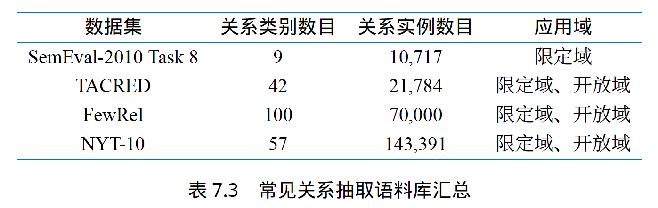
7.3.5
关系抽取语料库

Slide 80
目录
Contents
7.1
信息抽取概述
7.2
命名实体识别
7.3
关系抽取
7.4
事件抽取

Slide 81
7.4
事件抽取
事件抽取（Event Extraction）目标是从文本中发现特定类型事件，并抽取该事件所涉及的时间、地点、人物等元素。事件抽取任务可以为问答系统、文本摘要以及各类语言理解任务提供有效的结构化信息。根据美国国家标准技术研究所（NIST）组织的ACE（Automatic Content Extraction）项目给出的定义，事件由事件触发词（Trigger）以及事件论元（Argument，也称事件元素）组成。
例如：2022 年卡塔尔世界杯（FIFA World Cup Qatar 2022）是第二十二届国际足联世界杯足球赛，在当地时间 2022 年 11 月 20 日到 12 月 18 日间在卡塔尔国内 5 个城市的 8 座球场举行。 事件类型：体育赛事 触发词：举行 赛事名称：第二十二届国际足联世界杯足球赛 时间：2022 年 11 月 20 日到 12 月 18 日 地点：卡塔尔

Slide 82
7.4.1
限定域事件抽取
限定域事件抽取需要预先定义事件类型以及与之对应的事件论元，抽取算法的目标就是从包含事件的文本中识别特定类型的事件并提取相应的事件论元。
事件类型是标识事件的类别，如“会议”、“袭击”等。
事件触发词是指最清楚和明显地表达事件发生的主要词，如“击打”、“结婚”等。
事件论元是指事件中涉及的参与者，一般为实体、时间等。
论元角色（也称元素角色）是指事件论元在事件中所扮演的角色。
例如：句子 “小明2022年在上海与小李举行婚礼”中，
事件触发词“举行婚礼”可以得到事件类型为“结婚”事件，
事件论元：
人物“小明”和“小李”--> 论元角色：结婚时间
时间“2022年”、地点“上海 --> 论元角色：结婚地点

Slide 83
7.4.1
限定域事件抽取
文献[368]提出了将事件抽取任务分解成一系列的分类子任务的方法，并针对不同子任务提出了特征构建方法，在基于记忆的分类算法以及最大熵分类算法上分别进行验证。
该方法将事件抽取任务转换为以下四个子任务：
触发词识别：从文本中识别触发词，并根据触发词确定事件提及（Event Mention）类型；
论元识别：针对每个事件提及，从文本中识别事件提及的相关论元，包括实体、时间等；
属性分配：确定每个事件提及的模态、极性、概括性和时态等属性；
事件共指：确定从文本发现的事件提及是否为同一事件。
对于以上子任务，文献[368]采用流水线处理框架，其中触发词识别独立于其他任务，论元识别和属性分配任务依赖于触发词识别的结果，在这三个子任务都处理完成后，进行事件共指判断。

Slide 84
7.4.1
限定域事件抽取--基于分类的事件抽取方法
针对事件触发词识别，由于在事件描述中，触发词往往由明显的单个词语组成，在ACE2005数据集中，就有超过95%的触发词都为单个单词，所以可以将触发词识别转换为词分类任务。
但是，由于文本中词语的数量非常多，逐个分类会非常影响触发词的提取效率，并且这种情况下正负例比例相差过于巨大。因此，需要根据一些规则对词语进行预先过滤。
由于触发词词性通常是由名词、动词、形容词组成，所以可以利用词性信息对词语进行预先筛选。使用词性标注算法获得输入文本中词语的词性信息后，再对相应词性的词进行分类。
触发词识别主要由两个阶段组成：(1) 采用二分类分类器，将经过词性标注筛选后的词依次输入在训练集中训好的二分类分类器中，判断该词是否为触发词；(2) 采用多分类模型判断候选触发词的类型。
在事件论元识别方面，事件论元识别可以简化为一个成对分类（Pair Classification）任务，将包含事件描述的句子与同句中的事件论元内容组成待分类对，再利用分类模型判断论元角色。

Slide 85
7.4.1
限定域事件抽取--基于循环神经网络的联合事件抽取方法
采用流水线框架，将事件抽取分解为多个子任务的模式容易造成错误传递的问题，同时传统机器学习方法还需要依赖预先设计好的语言工具来提取句子中的词汇和上下文特征。
基于神经网络的联合事件抽取方法需要自主地标记事件触发词的位置，并对标记出的事件类别进行预测。这种改进有助于消除模型对预处理的过度依赖以及流水线架构的错误传递问题问题，并获取更加通用的事件抽取模型。
JRNN方法，使用循环神经网络（RNN）来获取句子中不同事件触发词和事件论元间的长距离依赖关系

Slide 86
7.4.1
限定域事件抽取--基于循环神经网络的联合事件抽取方法
编码层由句子编码层和基于RNN的特征编码层两部分构成，以图中的句子“A man died when a tank fired in Baghdad”为例，在句子编码层中，输入文本被转化成由三个向量的拼接而成的编码结果：
词编码（Word Embedding）：使用预训练的词嵌入表来获取每个词的向量表示
实体类型编码（Entity Type Embedding）：通过查找预训练的实体类型嵌入表，使用BIO注释模式来提供当前词的实体信息
依存关系编码（Dependency Relation Embedding）：使用训练得到的依存句法树获取某个词相对于其他词的依赖关系特征
为了在模型的预测层中联合预测触发词和论元角色，JRNN 利用额外的记忆向量来编码触发词标签和论元角色之间的依赖关系：使用二元记忆向量 记录触发词之间的关联关系；使用二元记忆矩阵 来记录论元间的关联关系；使用记忆矩阵 来记录触发词和论元之间的关联关系。

Slide 87
7.4.1
限定域事件抽取--基于循环神经网络的联合事件抽取方法
触发词预测（Trigger Prediction）过程在图中使用绿色的箭头表示。
论元预测过程在图中使用红色和紫色的箭头表示。
最终，JRNN模型结构的总体优化目标可以表示为：

Slide 88
7.4.2
开放域事件抽取
开放域事件抽取（Open Domain Event Extraction）其目标是在没有任何预定义域假设的情况下，从非结构化文本中挖掘提取有意义的事件信息。
与限定域事件抽取任务不同，在没有预先定义的事件类型以及对应的事件论元情况下，早期开放域事件抽取目标不是精确地提取事件要素，而是使用聚类、语义分割等方法，对文本内容进行分析基础上检测并跟踪事件。
近年来，也有一些工作试图给出更细粒度信息，针对给定的一系列文本内容，输出事件集合，以及每个事件的触发词和对应的事件论元列表。

Slide 89
7.4.2
开放域事件抽取--基于聚类的开放域事件抽取方法
基于聚类的开放域事件抽取目标是从无结构文本中抽取若干主题的相关内容组成一系列事件，可以分为两个主要类型：回顾事件抽取（Retrospective Event Extraction）和在线事件抽取（Online Event Extraction）。
回顾事件抽取是将语料库中的文本内容进行分组，每一组文本被视为一个事件。
在线事件抽取是在回顾事件抽取的基础之上，对当前时刻给定的文本进行实时处理，判断当前文本是已有事件还是新事件。
回顾抽取和在线抽取分别采用离线和在线的聚类算法完成。

Slide 90
7.4.2
开放域事件抽取--基于聚类的开放域事件抽取方法
文献[373]提出了一种事件检测和跟踪算法。使用基于词袋模型的传统向量空间模型对文档进行表示。每一篇文档（新闻报道）是通过一个带权重项的向量来表示，在聚类算法中是将所有文档的规范化向量表示用于聚类。文档向量是使用频率（TF）和逆文档频率（IDF）进行统计加权，并进行适当的标准化，同时只保留每个向量的前k项。
文献[373]采用如下两种聚类算法完成回顾抽取和在线抽取：
GAC（Group-Average Clustering）多层次的聚类算法，用于回顾事件抽取。
INCR（INcremental ClusteRing）增量聚类算法，适用于回顾抽取和在线抽取。

Slide 91
7.4.2
开放域事件抽取--基于聚类的开放域事件抽取方法
GAC聚类算法采用自底向上的贪心并结合分而治之的策略，其目标是最大化聚类结果中每对文档之间的平均相似度。GAC算法的基本流程是：
将文档集合中的每个文档都作为一个单独的事件类；
将当前事件类簇集合中的事件类按顺序连续并且不重叠地划分到m个组中；
每个组内部进行局部聚类，重复地合并组中的2个最相似的事件类，直到桶中类数量减少的比例达到预设的阈值p，或者任意2个类之间的相似度值均低于预设阈值s为止；
将组之间的边界去除，并重复步骤(2)-(4)，直到最顶层的事件类数目达到了一个预定的数值为止。

Slide 92
7.4.2
开放域事件抽取--基于聚类的开放域事件抽取方法
INCR聚类算法则依次处理输入文本，然后依次扩大聚类的集合。
如果当前文档与某个事件类的中心之间的相似度高于预先选择的阈值，则新的文本会被加入到已经生成的相似度最高的事件类中；否则，该文档将被视为新事件类。
除此之外，还引入“新事件”和“旧事件”标签，通过该标签可以判断当前新闻是否是该时间点的新型事件。
通过调整阈值，也可以得到不同粒度级别的集合。还可以额外利用输入数据的动态特性和事件的时间属性这两项信息，以达到提升算法效果的目的。
对于在线抽取算法，时间窗口的引入能够限制前m个新闻事件文档。对于按照序列依次处理的现有文档，每个在时间窗口文档相似度得分都会被计算，如果在窗口中相似度得分低于一个预定的阈值，那么将一个“新事件”的标签赋予给这个新闻文档。

Slide 93
7.4.2
开放域事件抽取--基于神经隐变量的开放域事件抽取方法
ODEE是一种神经网络隐变量的无监督生成模型，用于新闻文本的事件抽取。
输入为一个新闻集合（包含相同事件的报道）
输出为一系列事件，每个事件都包含一个触发词和一个该事件模式的事件论元列表。
该模型提取无约束的事件类型，并从新闻集合中归纳出通用的事件模式，每个新闻集合都有一个来自全局参数化正态分布的隐事件类型向量，以及实体的文本冗余特征。
针对开放域事件抽取任务，该方法提出了三个神经隐变量模型。

Slide 94
7.4.2
开放域事件抽取--基于神经隐变量的开放域事件抽取方法
模型中S表示槽位数，E表示实体数，C表示新闻集合数，V表示中心词汇量，灰色圆圈是可观测变量，白色圆圈是隐变量。

Slide 95
7.4.2
开放域事件抽取--基于神经隐变量的开放域事件抽取方法
最终新闻集合c组合成事件进行最终输出，还需要找到每个实体对应槽值的谓词。 ODEE-FER使用Stanford Dependency Parser生成的词性标签和句法解析树，根据如下规则提取每个实体提及的中心词的谓词：
如果一个中心词的支配者是VB；
如果一个中心词的支配者是NN并且属于WordNet的noun.ACT或noun.EVENT范畴，那么该词为谓词。
将相同共指链的实体提及的谓词合并为一个谓词集，对于集合中的每个谓词v，找到其谓词集合包含v的实体，将这些实体视为由v触发的事件的论元。最终，对论元进行排序得到前N个开放域事件做为最终输出。

Slide 96
7.4.2
开放域事件抽取--基于神经隐变量的开放域事件抽取方法

Slide 97
7.4.3
事件抽取评价方法
事件抽取的评价指标也采用统计机器学习算法评测中常用的指标进行对比，主要为精确率（P）、召回率（R）、F值。
在评测基于流水线的事件抽取模型或系统时，有时还会使用上述指标对事件抽取中的各子任务分别进行评价，例如在一些论文中一般会同时汇报
TI（Trigger Identification，触发词识别）
TC（Trigger Classification，触发词分类，即事件类型分类）
AI（Argument Identification，论元识别）
AC（Argument Classification，论元分类，即论元角色分类）
四个子任务的精确率、召回率以及F1值。

Slide 98
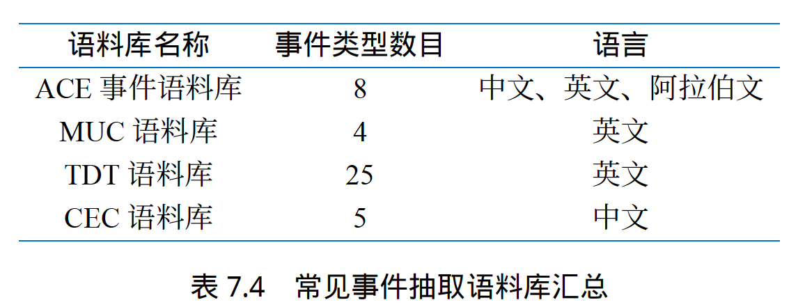
7.4.4
事件抽取语料库

Slide 99
哎呀小小草
专业设计
本章小结
在本章中我们介绍了信息抽取的基本概念和发展历程。在此基础上详细介绍了信息抽取的三个主要任务：命名实体识别、关系抽取和事件抽取，并介绍不同场景下信息抽取的难点及主要算法。尽管基于深度学习的信息抽取已经取得了显著的进步，但实际应用中场景的多元化使得信息抽取依然面临着诸多挑战，低资源、开放领域下模型的抽取能力、如何融入视觉、听觉等多种模态来进一步提升信息抽取性能，以及如何改进框架将不同子任务统一建模，这些都值得进一步的探索。
2015
哎呀小小草演示设计

